Slide 1
Централизованное проведение конкурсных и аттестационных процедур в дистанционном формате
Департамент организации управления
и государственной гражданской службы
администрации Губернатора Новосибирской области и Правительства Новосибирской области
2022

Slide 2
Январь 2020 года
517
гражданских служащих подлежало аттестации
319
вакансий в исполнительных органах государственной власти Новосибирской области, администрации Губернатора Новосибирской области и Правительства Новосибирской области
Постановление Правительства Новосибирской области от 18.03.2020 № 72-п
«О введении режима повышенной готовности на территории Новосибирской области»
Постановление Губернатора Новосибирской области от 27.03.2020 № 43 «О принятии дополнительных мер по защите населения и территории Новосибирской области от чрезвычайной ситуации»
Март
2020 года
Июнь 2020
возобновлены конкурсы на замещение вакантных должностей и в кадровый резерв
Август 2020
возобновлено проведение аттестации гражданских служащих

Slide 3
2021 год
117
проведенных заседаний конкурсных комиссий в исполнительных органах государственной власти Новосибирской области, администрации Губернатора Новосибирской области и Правительства Новосибирской области
543
гражданских служащих прошли аттестацию
Январь-июнь
2022 года
257
гражданских служащих прошли аттестацию
45
проведенных заседаний конкурсных комиссий в исполнительных органах государственной власти Новосибирской области, администрации Губернатора Новосибирской области и Правительства Новосибирской области
Дистанционный формат
проведения конкурсов на замещение вакантных должностей и в кадровый резерв
Дистанционный формат
проведения аттестации гражданских служащих

Slide 4
Основные этапы,
реализуемые в дистанционном формате
Прием документов для участия в конкурсах в электронном виде и посредством почтовых услуг
Организация дистанционной оценки профессиональных знаний и умений, профессиональных и личностных качеств участников конкурсов и гражданских служащих в рамках прохождения аттестации и сдачи квалификационного экзамена
Обеспечение автоматизированной обработки результатов оценки
Проведение заседаний конкурсных и аттестационных комиссий в режиме видеоконференцсвязи

Slide 5
ИНСТРУМЕНТЫ
Государственные
информационные системы
«E-learning 4g server»
Электронная почта
Видеоконференцсвязь (ВКС)
ГИС НСО «Кадровый учет государственных гражданских служащих Новосибирской области»
ФГИС «Единая информационная система управления кадровым составом государственной гражданской службы Российской Федерации»
Подсистема «Тестирование»
Подсистема
«Личный кабинет гражданского служащего»

Slide 6
ФГИС «Единая информационная система управления кадровым составом государственной гражданской службы Российской Федерации»
ГИС НСО
«Кадровый учет государственных гражданских служащих Новосибирской области»
Тестирование
Подсистема «Тестирование»
«E-learning 4g server»
Анкетирование
Решение практических задач
Подсистема
«Личный кабинет гражданского служащего»
Электронная почта
Написание реферата, выполнение письменных заданий
Видеоконференцсвязь (ВКС)
Индивидуальное собеседование

Slide 7
С 2020 года прием документов для участия в конкурсах осуществляется преимущественно путем использования возможностей Единой информационной системы управления кадровым составом государственной гражданской службы Российской Федерации, в электронном виде, и посредством почтовых услуг
Привлечено большее число кандидатов к участию в конкурсах, в том числе из других субъектов Российской Федерации

Slide 8
Информационно-коммуникационные технологии при оценке профессиональных и личностных качеств
Государственная информационная система Новосибирской области
«Кадровый учет государственных гражданских служащих Новосибирской области»
(далее - ГИС НСО «КУ ГГС НСО») –
обеспечивает функционирование системы комплексной оценки в дистанционном режиме.
Подсистема «Тестирование» ГИС НСО «КУ ГГС НСО»:
Организация тестирования и анкетирования в удаленном формате с помощью функционала личного кабинета
Проведение автоматизированной проверки результатов
Сотрудник кадровой службы имеет возможность просмотреть вопросы теста и ответы, которые участник оценки давал на них, при необходимости ознакомить с данными результатами участника оценочных процедур.
Тесты и анкеты
ограничение числа попыток их прохождения
ограничение времени прохождения теста в целом или в рамках каждого вопроса
закрытые и открытые типы вопросов выбор одного/нескольких верных вариантами ответов

Slide 9
Информационно-коммуникационные технологии при оценке профессиональных и личностных качеств
ЭФФЕКТ
Повышение прозрачности конкурсных и аттестационных процедур
Рост удовлетворенности участников оценочных процедур за счет возможности выполнять задания в удобное время и в удобном месте в рамках установленных сроков
Обеспечение непрерывной работы по формированию качественного кадрового состава и кадрового резерва гражданской службы независимо от внешних факторов

Slide 10
Информационно-коммуникационные технологии при оценке профессиональных и личностных качеств
Июль 2020 года
Переход на «E-learning 4g server»
Особенности:
Организация оценки профессиональных, цифровых компетенций и личностных качеств в дистанционном режиме
Широкие возможности в рамках проведения психологического тестирования и оценки управленческих компетенций.
Реализуемые методики: тестирование по компетенциям, опросники, кейсы, тесты на оценку профессиональных и цифровых знаний, психодиагностические тесты.
Формирование персонализированных отчетов по итогам проведенной оценки компетенций.
Автоматическое уведомление участника о предстоящей оценочной сессии на электронный адрес, внесение в профиль гражданского служащего отметки о прохождении курсов.
Полученные результаты оценки используются для планирования мероприятий по профессиональному развитию гражданских служащих с использованием подсистемы обучения персонала указанной платформы.

Slide 11
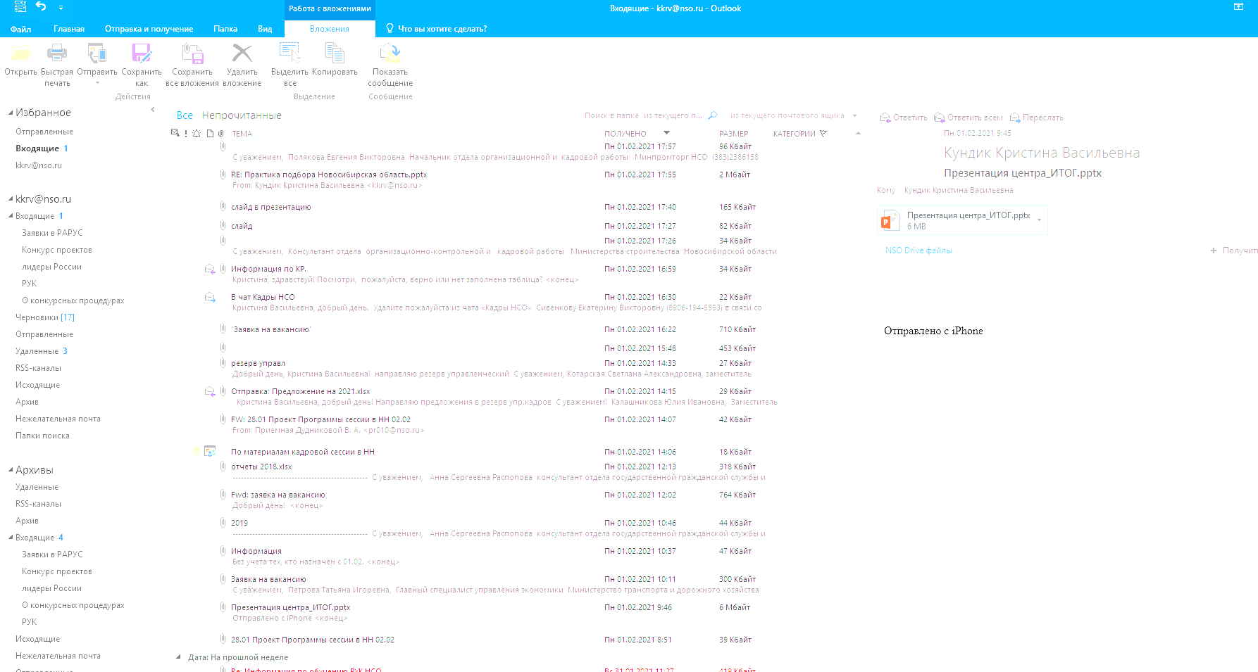
Электронная почта
Обеспечивается анонимность работ при проверке членом конкурсной комиссии
Написание реферата
Подготовка проекта документа (письма)
Число кандидатов, прошедших оценку в ходе конкурсных процедур в 2020 - 2021 годах в классификации по использованным методам оценки
Год | тестирование | индивидуальное собеседование | подготовка проекта документа | написание реферата | анкетирование
2020 | 634 (100%) | 587 (92,5%) | 521 (82,2%) | 387 (61%) | 396 (62,5%)
2021 | 907 (100%) | 857 (94,5%) | 842 (92,8%) | 840 (92,6%) | 907 (100%)

Slide 12
Пример представления результатов оценки профессиональных знаний и умений
ФИО кандидата | Тестирование (максимальный балл - 80) | Реферат (максимальный балл - 15) | Письменное задание (максимальный балл - 15) | ИТОГО
2 | 3 | 4 | 5 | 7
1. Андриевская Евгения Викторовна | 15 | 9 | 11 | 35
2. Артюшин Сергей Сергеевич | 44 | 12 | 15 | 71
3. Бердникова Татьяна Юрьевна | 51 | 12 | 15 | 78
4. Валеева Руфина Элхановна | 22 | 15 | 5 | 42
В 2020 - 2021 году
100%
конкурсов проходили с одновременным использованием разных методов оценки личностно-профессиональных качеств кандидатов
замещение вакансий гражданской службы наиболее квалифицированными кадрами формирование качественного кадрового резерва на гражданской службе
99,9 %
аттестуемых прошли комплексную оценку профессиональных знаний, а также профессиональных и личностных качеств

Slide 13
Пример представления результатов оценки профессиональных и личностных качеств
Результаты оценки дают информацию о возможных зонах личностно-профессионального роста аттестуемых, могут использоваться как основание рекомендации аттестуемого в кадровый резерв государственного органа, а также используются для подготовки профилей индивидуального развития гражданских служащих.

Slide 14
Информационно-коммуникационные технологии при оценке профессиональных и личностных качеств
С июля 2020 года
заседания конкурсных и аттестационных комиссий проводятся в режиме видеоконференцсвязи (далее – ВКС)
Аттестуемые гражданские служащие проходят собеседование с членами аттестационной комиссии, находясь на своих рабочих местах, для участников конкурса технические возможности принять участие в заседании конкурсной комиссии в режиме ВКС организованы на базе ГАУ ДПО НСО «Центр оценки и развития управленческих компетенций»
Снижение уровня стресса у гражданских служащих при прохождении собеседования с аттестационной комиссией в режиме ВКС

Slide 15
.
В 2020 - 2022 годах
проведено
Объявлено 239 конкурсов
226 заседаний аттестационных комиссий
Аттестовано 906 гражданских служащих
3
665
237
1
Допущены к участию в конкурсах 1580 кандидатов
По итогам проведенных конкурсов:
- признаны победителями – 48 человек
- включены в кадровый резерв – 778 человека
соответствуют замещаемой должности гражданской службы
соответствует замещаемой должности гражданской службы при условии получения доп.проф.образования
соответствует замещаемой должности гражданской службы и рекомендуется к включению в кадровый резерв
не соответствуют замещаемой должности гражданской службы
45 заседаний аттестационных комиссий по проведению квалификационного экзамена
в отношении 79 гражданских служащих, из них:
74 гражданских служащих сдали квалификационный экзамен, и были рекомендованы для присвоения классного чина гражданской службы,
5 гражданских служащих не сдали квалификационный экзамен

